Slide 1
Asp.NET Web Forms

Slide 2
Нашата първа програма с Asp.NET Web Forms
Какво е Asp.NET Web Forms
Как да си направим Asp.NET Web Forms Visual Studio проект

Slide 3
Разбиране на структурата на проекта
Как стартираме нашия проект?
Как да създадем страница?

Slide 4
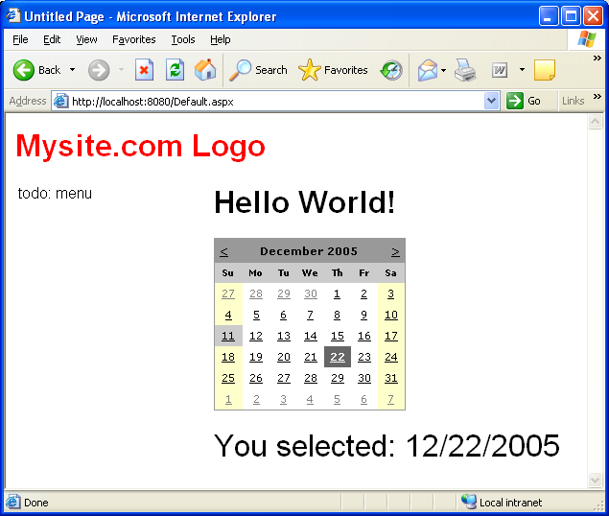
Какво е web page?!

Slide 5

Какво е Asp.NET таг?

Slide 6
Най-често използвани тагове във уеб страниците
head
body
form
div
а
img

Slide 7
Най-често използвани сървърни тагове във уеб страниците
asp:Button
asp:RadioButtonList
asp:CheckBoxList
asp:LinkButton
asp:TextBox

Slide 8
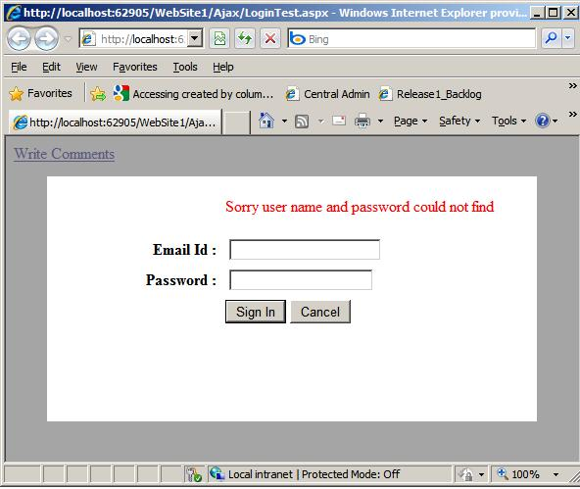
Демо добавяне на елементи върху уеб страница

Slide 9
Свойства на уеб елементите
От къде да променим свойствата на всеки един елемент в нашата страница?
Различните елементи имат различни свойства, които могат да бъдат променяни.

Slide 10
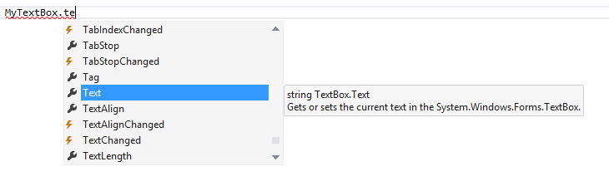
Демо –свойства на елементите

Slide 11
Събития
Какво са събитията?
Кога настъпват събитията?
Как можем да създадем събитие „натискане на бутон“?

Slide 12
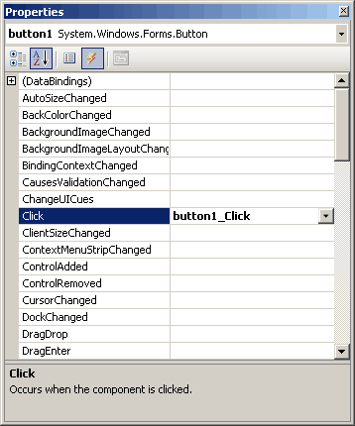
Демо - Бутони

Slide 13
Задача
Създайте Asp.NET Web Forms Visual Studio проект с 1 страница. Нека във формата да има Label (текст), TextBox (кутийка за попълване на текст) и Button (Бутон). При натискане на бутона, трябва текста в Label-a да стане “Hello ” + информацията, записана в TextBox-a.

Slide 14
Други събития и свойства
Събитие промяна на селекция в DropDownList
Свойство Enabled
Свойство Visible

Slide 15
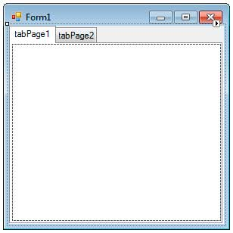
Демо – други събития и свойства

Slide 16
Демо – пренасочване към друга страница

Slide 17
Задача
Създайте проект с 2 страници. Нека на 1вата страница да има 3 контроли – checkbox, dropdownlist и бутон. Нека бутона да е неактивен, докато не е отбелязан checkbox-a и не е избрана различна стойност в DropDown-a. При натискане на бутона, трябва да се зареди 2рата страница, на която има само заглавие.

Slide 18
Какво е CSS и как да стилизираме елементите по нашата страница
CSS свойстов на елементите
CSS Class
CSS файлове

Slide 19

Демо CSS

Slide 20

Въпроси

Slide 21
Задачи за домашна работа
Създайте приложение с 1 страница. Нека на тази форма да има съответните Labels и прилежащи текстови полета към тях:
UserName
Password (не трябва да се виждат символите)
Repeat password
Age
E-mail
Нека формата да има бутон Register. При натискане бутона записва регистрирания потребител в текстов файл.
*Направете research за т.нар. Валидатори и имплементирайте RequiredField валидатор за всяко едно от полетата на страницата.

